Slide 1
大家一起猜一猜
開始

Slide 2
請問我喜歡什麼飲料?
波霸奶綠
珍珠奶茶
波霸奶茶

Slide 3

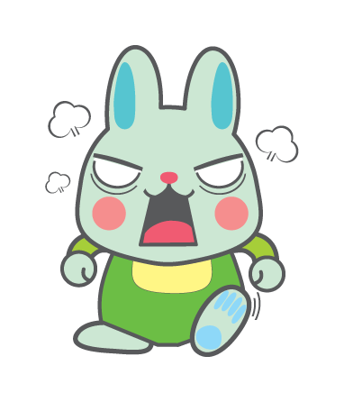
答錯！
重來

Slide 4

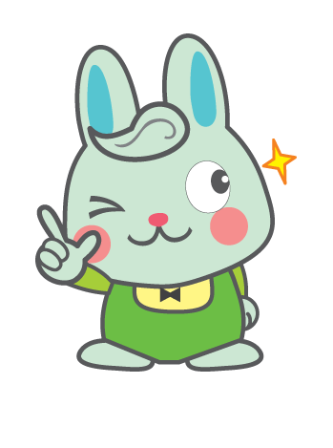
答對!你真厲害
離開

